Slide 1
KÍNH CHÀO thầy VÀ CÁC BẠN
Đề tài: Sốc phản vệ

Slide 2
NỘI DUNG
1. Đại cương
2. Các nguyên nhân gây sốc phản vệ
3. Triệu chứng lâm sàng
4. Chẩn đoán
5. Xử trí và chăm sóc
6. Quy trình chăm sóc

Slide 3
1. ĐẠI CƯƠNG
1.1. TỔNG QUAN
+ Là biến chứng nghiêm trọng nhất, dễ gây tử vong nếu không được chẩn đoán và xử lý kịp thời. Triệu chứng xuất hiện càng sớm thì bệnh càng nặng, tỷ lệ tử vong càng cao
+ Sốc là tình trạng thiếu oxy tổ chức do nguyên nhân tuần hoàn (thiếu tưới máu tổ chức)

Slide 4
1.1. Tổng quan
+ Biểu hiện trên lâm sàng bằng các biểu hiện sau: mặt tái, tím đầu chi, da lạnh, toát mồ hôi, mạch nhanh, huyết áp hạ,…..
+ sốc phản vệ là một cấp cứu liên quan đến tiên lượng sống còn, bệnh nhân cần được cấp cứu ngay tại chỗ, rồi vận chuyện bằng xe cấp cứu đến khoa hồi sức, để tiếp tục cấp cứu hồi sức, theo dỗi để tránh tái phát

Slide 5
1. ĐẠI CƯƠNG
1.2. ĐỊNH NGHĨA-Theo Tự điển dị ứng
Sốc phản vệ (Anaphylaxis) là một phản ứng dị ứng (allergic reactions) nghiêm trọng , có liên quan đến nhiều hơn một hệ thống của cơ thể (ví dụ: da và đường hô hấp và / hoặc đường tiêu hóa), bắt đầu rất nhanh chóng, và có thể gây tử vong.

Slide 6
1.3. Cơ chế
1.3.1. Cơ chế miễn dịch: Là một phản ứng kháng nguyên, trong đó yếu tố kích thích là dị nguyên (antigen hay allergen) với kháng thể đặc biệt IgE của cơ thể được tổng hợp từ tương bào. Phản ứng kháng nguyên – kháng thể này còn được gọi là phản ứng quá mức ngay tức khắc, hay phụ thuộc kháng thể (regain – dependent) hay đáp ứng hướng tế bào, là một phản ứng miễn dịch type I như kiểu viêm xoang dị ứng, hay mẩn ngứa đỏ da, hay hen dị ứng .

Slide 7
3.2 Cơ chế sốc dạng keo: Chất gây sốc tác động trực tiếp hay gián tiếp trên mặt tương bào bạch cầu ái kiềm phóng thích ra histamine, leukotriene, thông qua cơ chế miễn dịch IgE kích thích tương bào hay bạch cầu ái kiềm phóng thích ra các chất trung gian hóa học như kinin, lymphokin và protein bị men tiêu hủy.

Slide 8
3.3 Cơ chế sốc phản vệ : Do độc tố giống cơ chế sốc của đáp ứng viêm trong sốc nhiễm khuẩn hay chấn thương. Cho dù sốc theo cơ chế nào thì, sự giải phóng các chất trung gian hóa học trong SPV đều gây ra những hậu quả nguy kịch, đe dọa đến tính mạng người bệnh do tác dụng của các chất trung gian hóa học đó

Slide 9
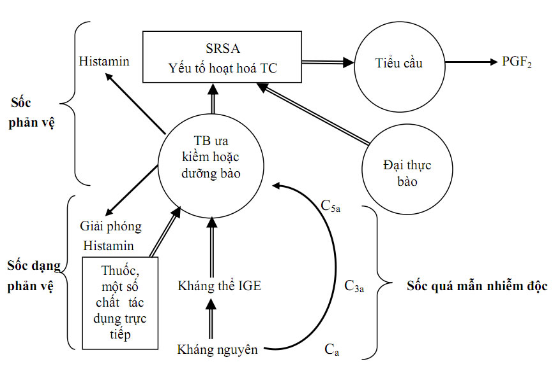

Slide 10
2. CÁC NGUYÊN NHÂN GÂY SỐC PHẢN VỆ
2.1. Theo các typ quá mẫn
Typ I.
2.2. Các dạng thường gặp
Các loại thuốc
Typ II
Typ III
Typ IV
Các sản phầm máu
Các huyết thanh kháng độc
Nọc của các sinh vật và công trùng
Thực phẩm và hoa quả

Slide 11
2.1. Theo các typ quá mẫn
2.1.1. typ 1
Dị nguyên: Phấn hoa, huyết thanh, lông vũ, bụi
Kháng thể: Lưu động hoặc gắn vào TB, IgE, IgG
Cơ chế : Dị nguyên kết hợp Kháng nguyên trên màng TB mast -> phân huỷ hạt của TB, giải phóng các chất trung gian (Histamin …).
- Bệnh hay gặp: Chóang phản vệ, viêm mũi, sốt mùa, hen phế quản do phấn hoa, mày đay, phù quincke v.v...

Slide 12
2.1. Theo các typ quá mẫn
2.1.2. typ 2
Dị nguyên Haplen hoặc TB gắn trên mặt HC, BC
Cơ chế : Kháng thể (IgG): lưu hành trong huyết thanh.
Kháng nguyên + Kháng thể -> hoạt hoá bổ thể -> trên TB (HC)
Bệnh hay gặp: Thiếu máu tan huyết, giảm BC, giảm TC do thuốc

Slide 13
2.1. Theo các typ quá mẫn
2.1.3. Typ III:
Dị nguyên: Huyết thanh, hoá chất, thuốc
Kháng thể: Kết tủa IgM, IgG
Cơ chế : Dị nguyên + Kháng thể kết tủa -> PHMD -> hoạt hoá bổ thể -> tổn thương mao mạch cơ trơn
Bệnh hay gặp: VKDT, VCT, ban xuất huyết dị ứng, viêm nút quanh ĐM ...

Slide 14
2.1. Theo các typ quá mẫn
2.1.4. Typ IV:
Dị nguyên: VK, VR, độc tố VK, 1 số nhỏ là thuốc, hapten tổ chức ...
Kháng thể: Các lympho T mẫn cảm
Cơ chế : Dị nguyên + lympho T mẫn cảm (đại thực bào) -> giảm lymphokin -> rối loạn chức năng, tổn thương tổ chức trong dị ứng muộn
Bệnh hay gặp: Viêm da tiếp xúc, u hạt ...

Slide 15
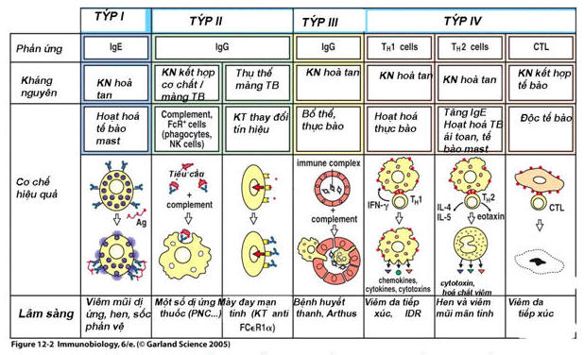

Slide 16
2.2. Các dạng thường gặp
2.2.1. các loại thuốc
+ Kháng sinh: Penicillin và các Bentalactamin khác, Cephalosporin, Tetracylin, Streptomycin, Erythromycin…
+ Thuốc kháng viêm không steroid: Salicylate, Amidopyrin…
+ Vitamin C: một trong những nguyên nhân gây SPV hay gặp ở nước ta

Slide 17
2.2. Các dạng thường gặp
+ Thuốc giảm đau, gây mê: Dãn cơ, Morphin, Codein..…
+ Thuốc gây tê: Procain, Lidocain, Cocain, Thiopental…
+ Thuốc khác: Protamine, Chlorpropamid, viên sắt, thuốc lợi tiểu Thiazide…
+ Thuốc để chẩn đoán: thuốc cản quang, iod…
+ Các hormon: Insulin, ACTH…

Slide 18
2.2. Các dạng thường gặp
2.2.2. Các sản phẩm máu: huyết tương, hồng cầu, tiểu cầu, Acid amin….

Slide 19
2.2. Các dạng thường gặp
2.2.3. Các huyết thanh kháng độc: huyết thanh kháng nọc rắn, kháng uốn ván…

Slide 20
2.2. Các dạng thường gặp
2.2.4. Nọc của các sinh vật và côn trùng cắn: nọc ong, bọ cạp cắn, nhện cắn, ong vò vẽ đốt, rắn cắn, một số loại cá biển…

Slide 21
2.2. Các dạng thường gặp
2.2.5. Thực phẩm và hoa quả: trứng, sữa, đậu, cá, nhộng, dứa…

Slide 22
3. Triệu chứng lâm sàng
- Triệu chứng lâm sàng khá đa dạng. Những dấu hiệu sớm đáng chú {: bồn chồn, hốt hoảng, khó thở, tim đập nhanh, suy tim mạch cấp, trụy mạch. Thường được phân loại theo diễn biến với các mức độ nhẹ, trung bình, nặng. Thời gian diễn biến của sốc phản vệ có thể chỉ từ vài giây đến 30 phút, tốc độ sốc càng nhanh thì tiên lượng càng xấu.

Slide 23
3. Triệu chứng lâm sàng
3.1. Diễn biến nhẹ
Bệnh nhân biểu hiện lo lắng, sợ hãi, đau đầu, chóng mặt, mẩn ngứa, phù Quincke, buồn nôn, ho, khó thở, đau bụng, đái ỉa không tự chủ, huyết áp tụt, nhịp tim nhanh…

Slide 24
3. Triệu chứng lâm sàng
3.2. Diễn biến trung bình
Bệnh nhân hoảng hốt, choáng váng, mày đay khắp người, khó thở, chảy máu mũi, dạ dày, ruột. Da tái nhợt, mạch không đều. Huyết áp không đo được…

Slide 25
3. Triệu chứng lâm sàng
3.3. Diễn biến nặng
Thường xảy ra ngay trong phút đầu tiên với tốc độ chớp nhoáng, bệnh nhân hôn mê, ngạt thở, da tím tái, co giật, huyết áp không đo được và tử vong trong vài phút.

Slide 26
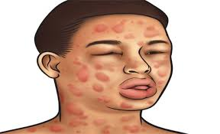
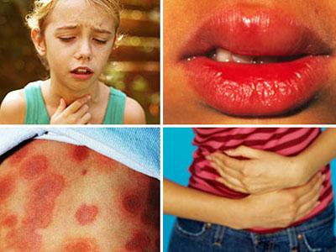
Sốc phản vệ

Slide 27
4. Chẩn đoán
FAAN & NIAID 7.2005 đưa ra tiêu chuẩn lâm sàng để chẩn đoán phản ứng phản vệ: Khi có 01 trong 03 tiêu chuẩn sau:
a. Tiêu chuẩn 1: Khởi phát cấp tính (vài phút đến vài giờ) với những biểu hiện ở da và niêm mạc hoặc cả hai (nổi mẩn toàn thân, ngứa hoặc đỏ da; phù môi, lưỡi và lưỡi gà. Kèm ít nhất 01 trong 02 biểu hiện: + Suy giảm chức năng hô hấp: khó thở, khò khè do co thắt phế quản, giảm lưu lượng đỉnh thở ra (PEF), giảm oxy máu. + Tụt HA hoặc kết hợp những triệu chứng của rối loạn cơ quan đích.

Slide 28
b.Tiêu chuẩn 2:
≥ 02 biểu hiện sau đây, xảy ra cấp tính sau khi tiếp xúc với những chất có khả năng là dị ứng nguyên:
+ Biểu hiện da-niêm mạc.
+ Suy giảm chức năng hô hấp.
+ Tụt HA hoặc kết hợp những triệu chứng của rối loạn chức năng cơ quan đích.
+ Triệu chứng tieu hóa kéo dài: đau quặn bụng, ói mửa, tiêu chảy

Slide 29
c.Tiêu chuẩn 3:
+ Tụt HA sau khi tiếp xúc với dị ứng nguyên đã biết.
+ Người lớn: HA tâm thu < 90mmHg, hoặc giảm 30% so với trước.
+ Trẻ em: tụt HA tùy theo tuổi: - từ 01 tháng-01 tuổi: < 70mmHg - Từ 01 tuổi - 10 tuổi.

Slide 30
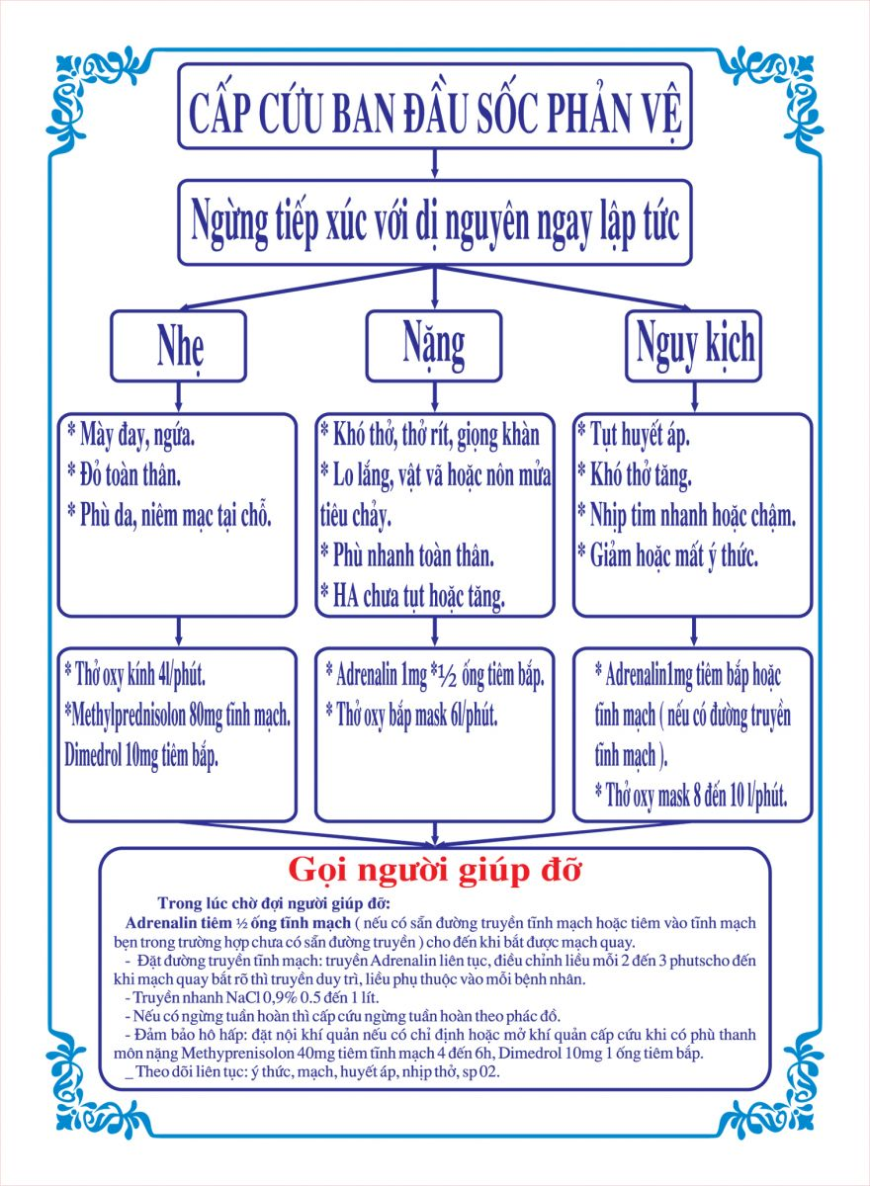
5. Xử trí và chăm sóc

Slide 31
6. Quy trình điều dưỡng
6.1. Nhận định tình trạng người bệnh
• Đánh giá tình trạng hô hấp:
+ Tần số, biện độ, kiểu thở
+ Dấu hiệu suy hô hấp: tím tái, co kéo cơ hô hấp, vật vã, hốt hoảng…
• Đánh giá tình trạng tuần hoàn máu
+ HA, mạch, nhịp tim
+ Dấu hiệu giảm tưới máu tạng (cơ quan): Da lạnh, ẩm, xanh tái, nổi vân tím Đái ít, vô niệu Vật vã, kích thích, lờ đờ, chậm chạp, hôn mê, lú lẫn…

Slide 32
6.1. nhận định tình trạng người bệnh
• Nhận định các biểu hiện triệu chứng của nguyên nhân gây ra sốc
+ Đau ngực, vã mồ hôi
+ Nôn ra máu, đại tiện phân đen hoặc phân lỏng nhiều nước
+ Toàn thân có biểu hiện tình tạng nhiễm trùng, nhiễm độc…
• Tiền sử bệnh: nhanh chóng hỏi tiền sử, bệnh sử (qua người bệnh, người nhà…) để tìm nguyên nhân. Cụ thể là tiền sử tiếp xúc dị nguyên và tiền sử dị ứng thuốc

Slide 33
6.2. Chẩn đoán
• Nguy cơ suy tuần hoàn cấp liên quan đến giãn mạch ngoại vi
• Nguy cơ suy hô hấp liên quan đến co thắt phế quản và thiếu oxy
• Người bệnh lo sợ, hoảng hốt liên quan đến các phản ứng của dị nguyên gây ra.

Slide 34
6.2. Chẩn đoán
• Nguy cơ suy thận liên quan đến tụt HA làm giảm tưới máu thận
• Rối loạn chức năng hoạt động của não liên quan đến thiếu oxy não
• Các chăm sóc cơ bản: ăn uống, vệ sinh, theo dõi…

Slide 35
6.3. Lập kế hoạch chăm sóc
Tăng cường tuần hoàn tới các cơ quan
+ Cầm máu (nếu chảy máu)
+ Nằm đầu thấp
+ Hồi phục khối lượng tuần hoàn: truyền dịch, truyền máu, điện giải và đánh giá tiến triển của sốc.
+ Theo dõi đáp ứng với dịch truyền và đề phòng quá tải tuần hoàn.

Slide 36
6.3. Lập kế hoạch chăm sóc
Làm thông thoáng đường hô hấp
+ Hút đờm dãi, đặt canuyn đề phòng tụt lưỡi.
+ Cho thở oxy theo y lệnh
+ Phụ giúp bác sĩ đặt nội khí quản, thở máy trong các trường hợp sốc nặng.
+ Theo dõi màu sắc da niêm mạc, tần số thở, kiểu thở
+ Ghi nhận và trình các kết quả xét nghiệm khí máu động mạch

Slide 37
6.3. Lập kế hoạch chăm sóc
Thực hiện y lệnh
+ Thuốc và các xét nghiệm đầy đủ và chính xác
+ Đặt sonde tiểu để theo dõi lưu lượng nước tiểu, tiên lượng sốc
+ Đặt sonde dạ dày trong trường hợp nghi ngờ mất máu do chảy máu dạ dày để theo dõi, điều trị và nuôi dưỡng.

Slide 38
6.3. Lập kế hoạch chăm sóc
Theo dõi liên tục các thông số sau
+ Theo dõi HA 15 phút/lần cho đến khi HA đạt 90/60 mmHg. Sau đó theo dõi 3 giờ/lần cho đến khi mạch và HA trở về bình thường và ổn định.
+ Áp lực tĩnh mạch trung tâm 15 phút/lần khi làm xét nghiệm và 1 – 3 giờ/lần trong quá trình điều trị

Slide 39
6.3. Lập kế hoạch chăm sóc
+ Theo dõi đề phòng trụy mạch
+ Nhịp thở: để phát hiện và xử lý suy hô hấp kịp thời
+ Đo thân nhiệt 2 – 3 giờ/lần
+ Theo dõi nước tiểu từng giờ. Nếu có nước tiểu và nước tiểu tăng dần là tốt

Slide 40
Chăm sóc toàn thân, nuôi dưỡng và giáo dục sức khỏe
Giảm lo lắng và sợ hãi

Slide 41
4. Thực hiện kế hoạch chăm sóc
4.1 Đảm bảo tuần hoàn
• Tư thế : người bệnh nằm đầu thấp, chân cao
• Adrenalin: là thuốc quyết định thành công điều trị (liều lượng, đường tiêm theo y lệnh của bác sĩ). Trong khi chờ y lệnh của bác sĩ, ĐD tiêm ngay Adrenalin theo phác đồ
bị dụng cụ và hỗ trợ bác sĩ làm thủ thuật.

Slide 42
4.1. Đảm bảo tuần hoàn
• Thực hiện y lệnh thuốc
• Đặt đường truyền tĩnh mạch, truyền dịch theo y lệnh
• Đo áp lực tĩnh mạch trung tâm, chuẩn bị dụng cụ và hỗ trợ bác sĩ làm thủ thuật.

Slide 43
4. Thực hiện kế hoạch chăm sóc
4.2. Đảm bảo hô hấp
4.3. Loại bỏ, cách ly nguyên nhân
4.4. Thực hiện các xét nghiệm cận lâm sàng theo y lệnh
4.5. Lập bảng theo dõi
4.6 Phòng bệnh và giáo dục sức khỏe

Slide 44
Thank you!

